Slide 1
SALMOS

Slide 2
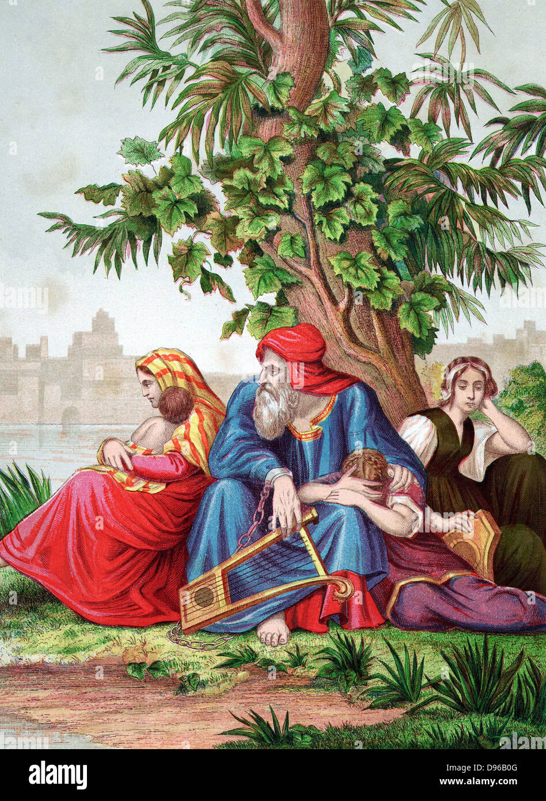
Para Memorizar
“¿Cómo habíamos de cantar canción del Señor en tierra extraña?”
(Sal. 137:4).

Slide 3
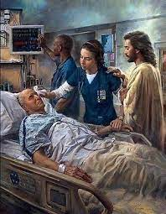
Enfoque del Estudio
Para el estudio de esta semana leamos los siguientes textos nos darán el enfoque del estudio: Salmos 79:5-13; 88:3-12; 69:1-3; 22:1; 77; 73:1-20; 1 Pedro 1:17.
Cuando vemos el sufrimiento y la maldad en medio de nosotros, planteamos preguntas desconcertantes en la mente acerca del carácter de Dios. ¿Por qué Dios permite que exista el pecado y el sufrimiento? ¿Por qué permite que los inocentes sufran? ¿Por qué los malvados prosperan? ¿Han fracasado las promesas de Dios en la Biblia? ¿A caso la Escritura solo es una hermosa obra maestra literaria, inspirada pero no divinamente inspirada, para personas con inclinaciones espirituales? O peor aún, ¿son la Biblia y sus promesas los engaños de mentes piadosas? ¿Carecen de ninguna base en la realidad porque, en última instancia, Dios, como alegan las mentes seculares, no existe?
Lamentablemente es triste decirlo, pero esta línea de investigación es muy común en la mente de muchas personas hoy en día. El cuestionamiento de las acciones de Dios siembra las semillas de la incredulidad y el escepticismo en los corazones de los demás, especialmente entre los jovenes. Con mucha frecuencia, cuando tales preguntas de incredulidad surgen en las mentes de los creyentes, el resultado es que “el amor de muchos se enfriará” (Mat. 24:12)
En esta semana estudiaremos cinco preguntas que muy probablemente tú y yo nos las hemos hecho: 1) ¿Por qué Dios permite que existan el pecado y el sufrimiento?; 2) ¿Porque permite Dios que sufran los inocentes?; 3) ¿Por qué Dios no pone fin a nuestro sufrimiento actual?; 4) ¿Han fallado sus promesas en las Escrituras?; 5) ¿Porque prosperen los impíos?

Slide 4
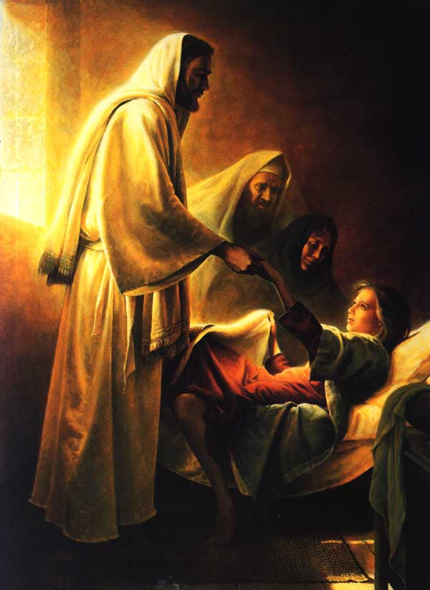
Sábado
Introducción a la Lección
L
os sentimientos de soledad, pérdida, abandono y miedo se encuentran entre las emociones más traumáticas que los seres humanos podemos experimentar. El silencio y la ausencia de Dios ante el sufrimiento humano es un tema que preocupaba a los salmistas de hace tres mil años. Sus salmos están repletos de expresiones que apuntan a la lucha de los autores con la ausencia percibida de Dios.
Desde que Adán y Eva dejaron el Jardín (Génesis 3:24), la humanidad ha sentido una sensación de pérdida y soledad, especialmente en tiempos de angustia. En momentos de sufrimiento, enfermedad y tristeza, los salmistas han expresado este sentimiento de abandono, anhelando la presencia de su Padre celestial y haciendo la pregunta penetrante: "¿Por qué escondes de mí tu rostro?" (Salmo 88:14) Estas preguntas finalmente culminan en la pregunta de Jesús en la cruz, resonando a través del universo: "Dios mío, Dios mío, ¿por qué me has desamparado?" (Mateo 27:46).
“Cuando nos rodean las dificultades y las pruebas, deberíamos acudir a Dios y esperar confiadamente en Aquel que es poderoso para salvar y fuerte para librar. Debemos pedir la bendición de Dios si es que queremos recibirla. La oración es un deber y una necesidad; ¿pero no descuidamos la alabanza? ¿No deberíamos agradecer más a menudo al Dador de todas nuestras bendiciones? Necesitamos cultivar la gratitud. Deberíamos contemplar frecuentemente y volver a contar las mercedes de Dios, y alabar y glorificar su santo nombre, aun cuando experimentemos dolor y aflicción” (Mensajes selectos, p. 306).

Slide 5
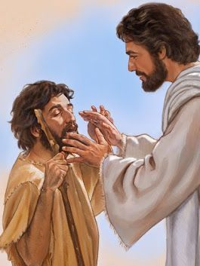
Domingo
LOS DÍAS DEL MAL
“Levántate, oh Dios, aboga tu causa; Acuérdate de cómo el insensato te injuria cada día. No olvides las voces de tus enemigos; El alboroto de los que se levantan contra ti sube continuamente.” (Salmo 74: 22-23)
Lee Salmos 74:18 al 22 y 79:5 al 13. ¿Qué está en juego aquí?
R. El carácter de Dios, su presencia, su esencia de amor, su dignidad, su sabiduría, su poder, su misericordia. En otras palabras, el honor de Dios y de Cristo es lo que esta en juego.
Como Asaf, podemos preguntarnos por qué nos enfrentamos al pecado, al sufrimiento y a la muerte. Estas son las preguntas universales que las mentes inquisitivas se han hecho desde los albores de la historia humana. La respuesta es siempre la misma: pecado. El pecado es el extraño intruso en la creación de Dios. Desde la caída de Satanás en el cielo hasta nuestra condición caída hoy, la iniquidad ha engendrado todo el sufrimiento y la muerte de la historia.
“Nada se enseña con mayor claridad en las Sagradas Escrituras que el hecho de que Dios no fue en nada responsable de la introducción del pecado en el mundo, y de que no hubo retención arbitraria de la gracia de Dios, ni error alguno en el gobierno divino que dieran lugar a la rebelión. El pecado es un intruso, y no hay razón que pueda explicar su presencia. Es algo misterioso e inexplicable; excusarlo equivaldría a defenderlo… es la manifestación exterior de un principio en pugna con la gran ley de amor que es el fundamento del gobierno divino”. (El conflicto de los siglos, pp. 483, 484).
Reflexionemos: ¿Cómo entiendes que el honor de Dios y de Cristo están en juego y qué debería significar para tu vida cristiana?

Slide 6
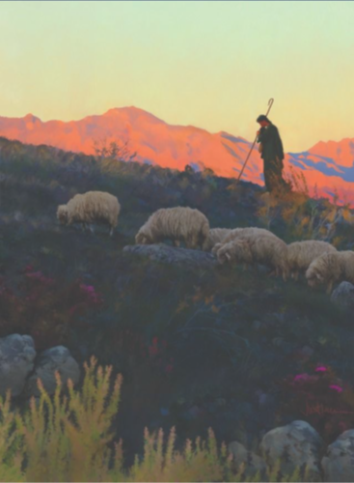
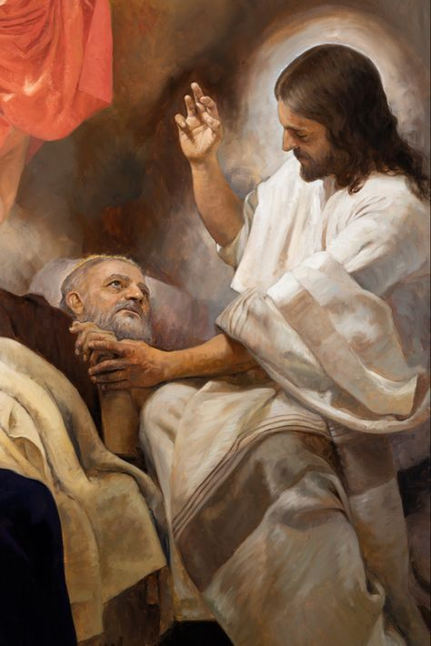
Lunes
A LAS PUERTAS DE LA MUERTE
“Mis días son como sombra que se va, Y me he secado como la hierba.” (Salmo 102: 11)
Lee Salmos 41:1 al 4; 88:3 al 12; y 102:3 al 5, 11, 23 y 24. ¿Qué experiencias describen estos pasajes? ¿Cómo te identificas con lo que aquí se dice?
R. Los sufrimientos de este mundo no exenta a los hijos de Dios, el salmista reconoce que el pecado puede acarrear enfermedad. Esto nos identifica en que los problemas pueden venir, Dios está ahí para restaurar el bienestar.
La primera sección del Salmo 88 trata de la aflicción y el sufrimiento que enfrenta el salmista, pintando un cuadro de muerte inminente con mención de la tumba, el abismo, la oscuridad y la ira de Dios rodando sobre él sin ninguna esperanza de escapar. Esto lleva a una serie de preguntas retóricas sobre la muerte que apelan a la misericordia, la fidelidad y la justicia de Dios. La última parte del salmo comienza con la expresión esperanzadora "por la mañana“, un cambio positivo en otros salmos, pero en este caso, es lo contrario: el salmista se enfrenta a más sufrimiento que parece abrumarlo como un diluvio. La última palabra del Salmo 88 en el idioma original es ."oscuridad", terminando el poema con una nota de desesperación. A veces no hay solución para el sufrimiento, ni entonces ni ahora. No hay respuestas fáciles a la pregunta de la teodicea porque Dios no siempre revertirá nuestro sufrimiento en este lado de la eternidad.
“Las pruebas de la vida son los instrumentos de Dios para eliminar de nuestro carácter toda impureza y tosquedad. Mientras nos labran, escuadran, cincelan, pulen y bruñen, el proceso resulta penoso, y es duro ser oprimido contra la muela de esmeril. Pero la piedra sale preparada para ocupar su lugar en el templo celestial. El Señor no ejecuta trabajo tan consumado y cuidadoso en material inútil. Únicamente sus piedras preciosas se labran a manera de las de un palacio”. (El discurso maestro de Jesucristo, pp. 14, 15).
Reflexionemos: Piensa en Jesús en la Cruz y en lo que sufrió a causa del pecado. ¿En qué medida esa realidad, que Dios en Cristo sufrió incluso peor que cualquiera de nosotros, debería ayudarnos a mantener la fe aun en tiempos de sufrimiento y prueba?

Slide 7
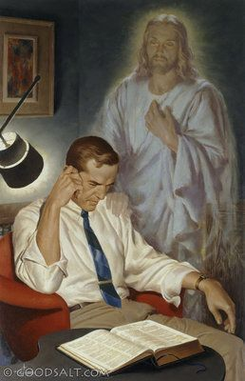
Martes
¿DÓNDE ESTÁ DIOS?
“Fueron mis lágrimas mi pan de día y de noche, Mientras me dicen todos los días: ¿Dónde está tu Dios?,” (Salmo 42: 3)
Lee Salmos 42:1 al 3; 63:1; 69:1 al 3; y 102:1 al 7. ¿Qué le causa tanto dolor al salmista?
R. A parte de las dificultades y penurias, al Salmista le causa dolor la aparente ausencia de Dios.
Uno de los problemas del ser humano es pensar que Dios se va, que Dios nos abandona. Pero esto es al revés somos nosotros quienes nos vamos de Dios, nos alejamos de él. Antes de decir que Dios nos ha abandonado, debriamos preguntarnos ¿Yo he abandonado a Dios, lo he dejado? Dios no nos abandona, sino que somos nosotros que lo dejamos. Dios sufre con los que sufren, las emociones de Dios no las conocemos, eso se siente, porque Dios sufre con sus hijos. Algo que nos debe quedar bien claro es que “Dios sabe, Dios oye, dios ve” ya que sabe todo lo que le ocurre al ser humano. Dios siempre está a tu lado, nunca te va a abandonar.
“La senda que conduce hacia el día eterno no es la más fácil de recorrer, y algunas veces parecerá oscura y escabrosa. Pero tened la seguridad de que los brazos eternos de Dios os rodean para protegeros del pecado. Desea que ejercitéis una fe diligente en él, y que aprendáis a confiar en él tanto en las sombras como en la luz del sol.” (Hijos e hijas de Dios, p. 325).
Reflexionemos: ¿Qué podemos aprender de las respuestas de los salmistas a la aparente ausencia de Dios? ¿Cómo respondes tú a los momentos en que Dios parece guardar silencio? ¿Qué sostiene tu fe?

Slide 8
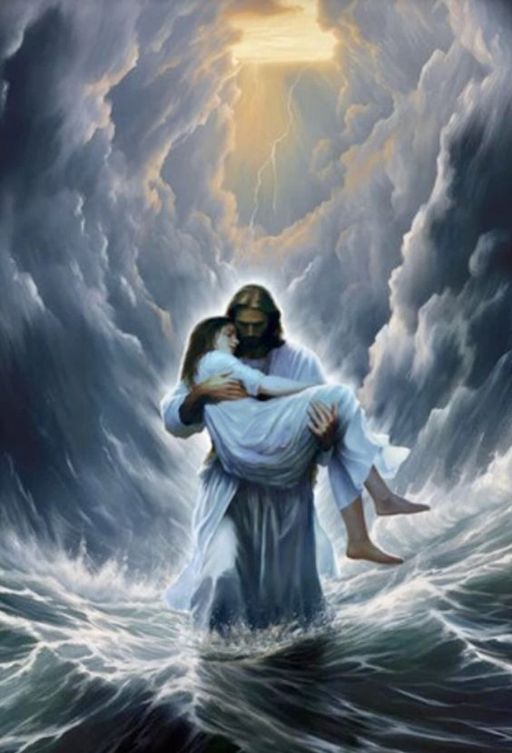
Miércoles
¿HA FALLADO PARA SIEMPRE SU PROMESA?
“¿Ha cesado para siempre su misericordia? ¿Se ha acabado perpetuamente su promesa? ¿Ha olvidado Dios el tener misericordia? ¿Ha encerrado con ira sus piedades? Selah” (Salmo 77:8-9)
Lee Salmo 77. ¿Qué experiencia está viviendo el autor?
R. Está viviendo un momento de lamentos y dolorosos recuerdos, recordar a Dios intensifica su angustia, todo su ser se encuentra en un estado intenso de inquietud, originadas por preguntas que brotan en su mente.
El Salmo 77 expresa bien los sentimientos de duda y desaliento que a menudo nos oprimen en tiempos de angustia con preguntas como estas: ¿Desechará el Señor para siempre? ¿Y ya no será favorable? ¿Ha cesado Su misericordia para siempre? ¿Ha fallado su promesa para siempre? ¿Se ha olvidado Dios de ser misericordioso? ¿Ha callado con ira Sus tiernas misericordias? La respuesta que el propio escritor da es simple pero crucial: recuerda en el presente los milagros que Dios ha obrado para ti en el pasado. Cuando estemos enfermos o acosados por la tribulación, haríamos bien en resaltar las bendiciones más preciosas que el Señor nos ha dado, desde las más sencillas haslas impactantes.
“Cuántas bendiciones perdemos porque pasamos por alto las bendiciones que recibimos diariamente, mientras nos lamentamos por aquello que no tenemos… La flor que medra en la oscuridad y en los lugares humildes, responde a todos los rayos de luz que puede obtener, y extiende sus hojas. El pájaro enjaulado canta en su prisión en el cuarto sin sol, como si estuviera en una morada asoleada… Dios ama el corazón agradecido, que confía implícitamente en sus palabras de promesa, obteniendo consuelo, esperanza y paz de ellas; y él nos revelará todavía mayores profundidades de su amor…” (Nuestra elevada vocación, p. 12).
Reflexionemos: Piensa en momentos pasados en los que el Señor actuó en tu vida. ¿Cómo puede ayudarte esa verdad a afrontar lo que se te presenta ahora?

Slide 9
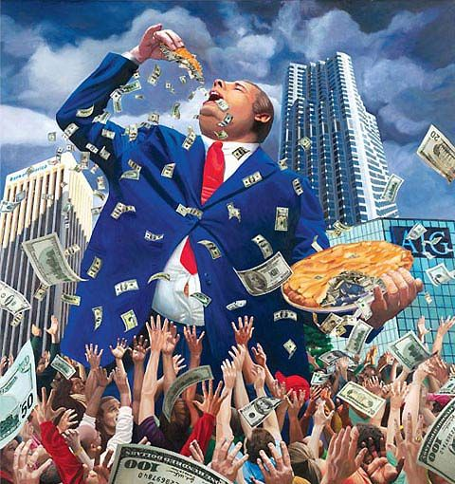
Jueves
PARA QUE LOS JUSTOS NO SEAN TENTADOS
“No te impacientes a causa de los malignos, Ni tengas envidia de los que hacen iniquidad. Deja la ira, y desecha el enojo; No te excites en manera alguna a hacer lo malo.” (Salmo 37: 1 y 8)
Lee Salmos 37:1 y 8; 49:5 al 7; 94:3 al 7; y 125:3. ¿A qué lucha se enfrenta el salmista?
R. Se enfrenta a la impaciencia y a la envidia y a no hacer lo malo. Ya que los malvados prosperan y la iniquidad de los opresores lo rodean. Ver también como se jactan de sus bienes. Y clama reclamando hasta cuándo se gozarán los impíos.
David introduce el tema que nos ocupa en este éstudio, y nos da consejos que nos ayudarán a no ser tentados por la prosperidad de los malvados: No debemos inquitarnos por los malechores, ya que ellos perecerán. David anima al creyente a tener una vida piadosa, con los siguientes principios: "Confía en el Señor”, "Haced el bien”; "Deléitate también en el Señor”, "Encomienda tu camino al Señor”, "Confía también en Él”, "Descansa en el Señor”, "Y espéralo pacientemente”; "No os inquietéis por el que prospera en su camino, por el hombre que lleva a cabo planes perversos“, "Cesa y abandonad la ira; "No te preocupes, solo causa daño”. Pongamos en práctica esto principios para evitar decepciones y amarguras.
“En el día del juicio final, cada alma perdida comprenderá la naturaleza de su propio rechazamiento de la verdad. Se presentará la cruz y toda mente que fue cegada por la transgresión verá su verdadero significado. Ante la visión del Calvario con su Víctima misteriosa, los pecadores quedarán condenados. Toda excusa mentirosa quedará anulada. La apostasía humana aparecerá en su odioso carácter. Los hombres verán lo que fue su elección. Toda cuestión de verdad y error en la larga controversia quedará entonces aclarada. A juicio del universo, Dios quedará libre de toda culpa por la existencia o continuación del mal” (El Deseado de todas las gentes, p. 40).
Reflexionemos: ¿Te consuela la promesa del juicio de Dios sobre el mundo y sobre toda su maldad, cuando hoy tanta maldad queda impune?

Slide 10
PARA ESTUDIAR Y MEDITAR
Al igual que los salmistas, el pueblo de Dios de todos los tiempos cada tanto se pregunta cómo “cantar la canción del Señor en tierra extraña”. Nuestra fe en el gobierno soberano del Señor se ve desafiada, a veces en extremo, y podemos preguntarnos si Dios tiene el control o si realmente es tan poderoso y bueno como dicen las Escrituras.
La fe bíblica implica a menudo tanto incertidumbre y suspenso como confianza y afirmación. A veces, la incertidumbre y el suspenso, especialmente ante el mal y la aparente ausencia de Dios, pueden ser casi insoportables. Con todo, la incertidumbre nunca debe referirse a Dios, a su carácter amoroso y justo ni a su fidelidad. Los salmistas pueden tener dudas sobre el futuro, pero a menudo apelan al amor y la fidelidad inquebrantables de Dios (Sal. 36:5-10; 89:2, 8).
En el estudio de esta semana examaminamos cinco preguntas que muy probablemente tú y yo nos las hemos hecho: 1) ¿Por qué Dios permite que existan el pecado y el sufrimiento?; 2) ¿Porque permite Dios que sufran los inocentes?; 3) ¿Por qué Dios no pone fin a nuestro sufrimiento actual?; 4) ¿Han fallado sus promesas en las Escrituras?; 5) ¿Porque prosperen los impíos?

